Slide 1
ДИПЛОМНИЙ ПРОЕКТ
Державний вищий навчальний заклад
«Чернівецький політехнічний коледж»
Циклова комісія інженерії програмного забезпечення
На тему:
«Електронне меню для закладів громадського харчування»
Студент 541 групи:
Гудан Ю. В.
Керівник:Серьогіна І.В.

Slide 2
Мета та завдання проекту
Завдання дипломного проектування є розробка електронного меню для закладів громадського харчування.
Метою дипломного проектування є дослідження та моделювання предметної області, проектування та розробка програмного забезпечення, що автоматизує роботи з інформацією співробітників та відвідувачів закладів громадського харчування.

Slide 3
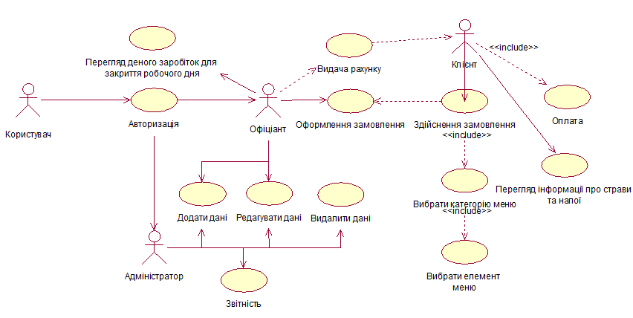
Діаграма прецедентів

Slide 4
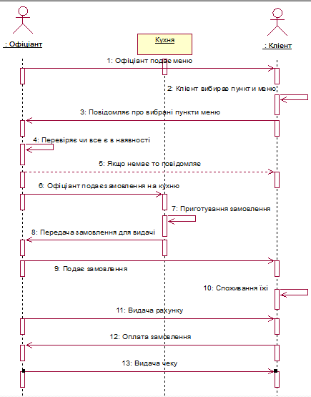
Діаграма послідовності

Slide 5
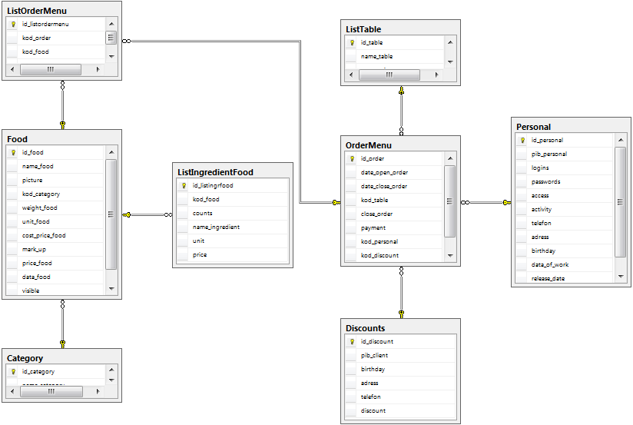
Логічна модель бази даних

Slide 6
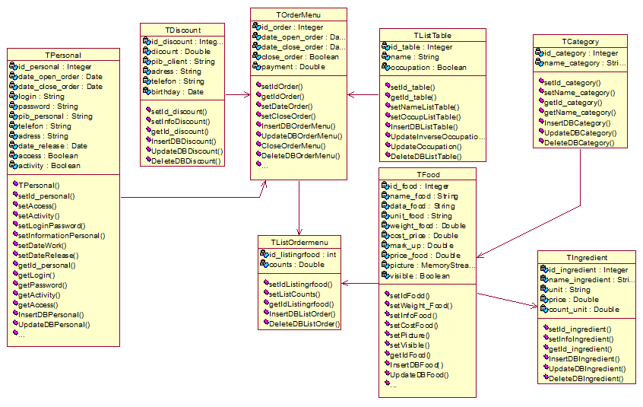
Діаграма класів

Slide 7


Засоби розробки
Середовище розробки Embarcadero RAD Studio 10.2 Tokyo C++ Builder
Системи управління базою даних Microsoft SQL Server

Slide 8
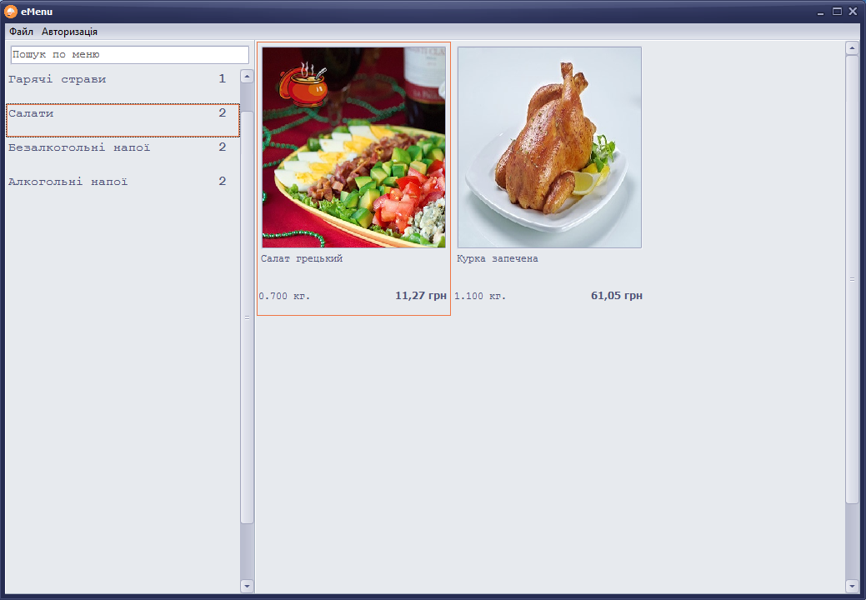
Програмне забезпечення
Стартове вікно

Slide 9
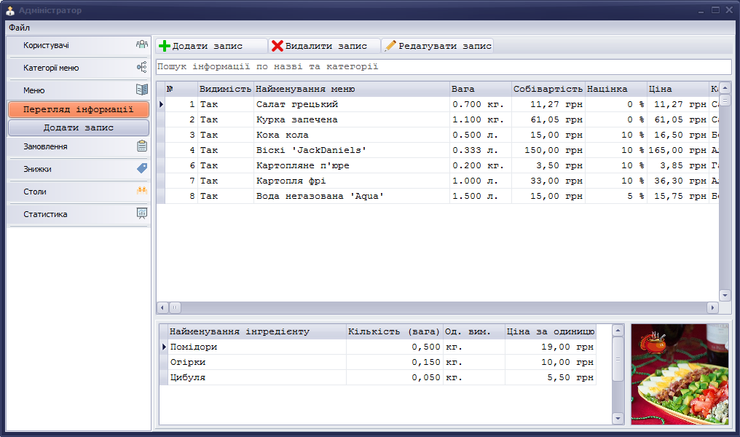
Вікно для роботи адміністратора

Slide 10
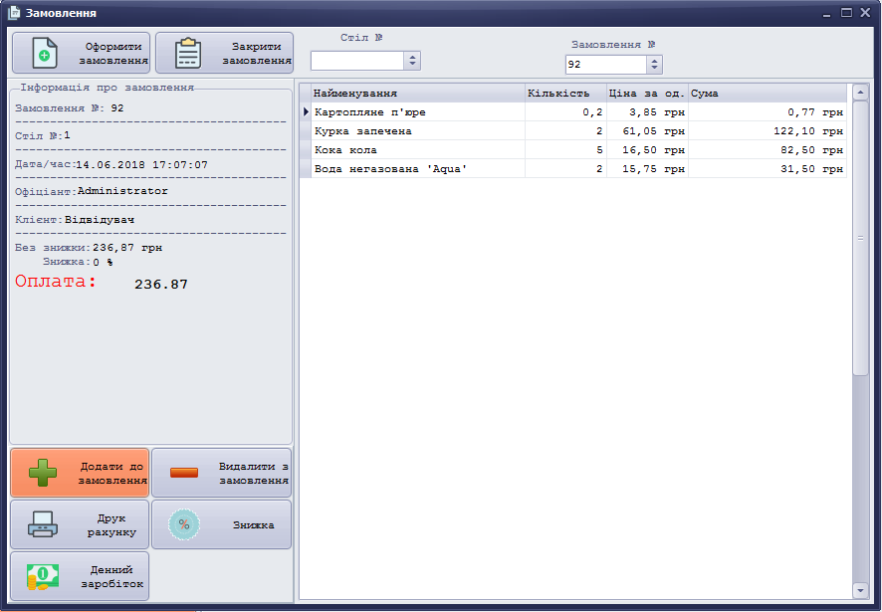
Вікно для роботи офіціанта

Slide 11
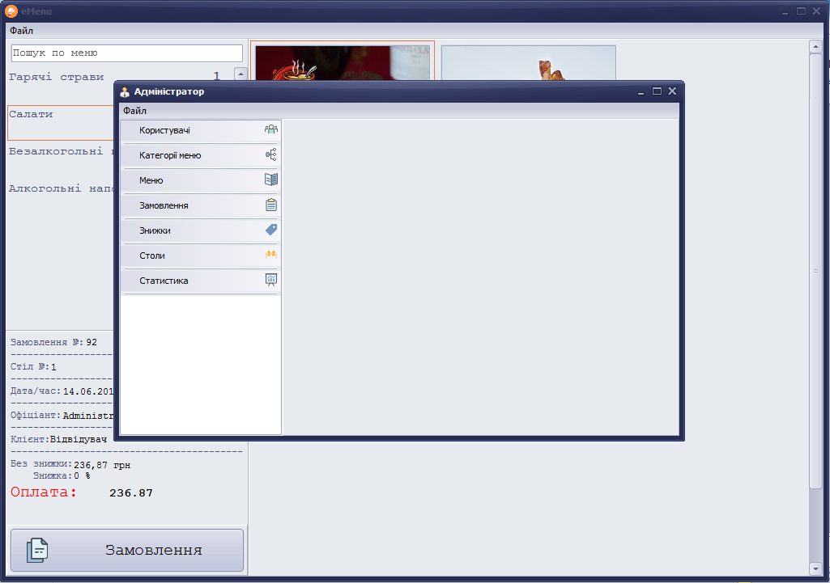
Тестування
Зайти під режимом доступу: адміністратор. Використовуючи логін «admin» та пароль «admin», та відкрити вікно «Адміністратор»
Результат тестування

Slide 12
Висновки
Розроблене програмне забезпечення електронне меню для закладів громадського харчування дозволить прискорити час на обробку інформації, що буде відображатися в обслуговуванні клієнта. Програмне забезпечення супроводжується необхідною документацією;
Удосконалив навички при створенні Windows-додатків з використанням принципу об’єктно-орієнтованого програмування та при проектуванні бази даних.

Slide 13
Дякую за увагу ☻

